Slide 1

Arbeitsschutz in hybriden/mobilen Arbeitswelten

Slide 2

Einleitung
Wo haben Sie in den letzten 5 Arbeitstagen gearbeitet?
  Im Betrieb
  Im Homeoffice
  Beim Kunden
  Unterwegs
  An mehreren dieser Orte

Slide 3
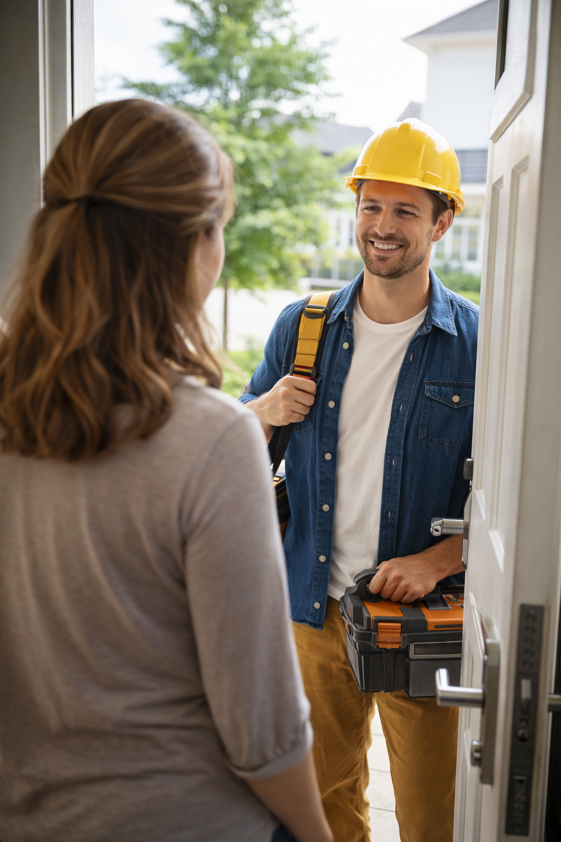
Mobile Arbeit
Arbeit außerhalb des festen Betriebsstandortes, z. B.:
  Außendienst
  Serviceeinsätze
  Baustellen
  Dienstreisen
  Homeoffice
  Kennzeichen: Arbeit außerhalb des kontrollierten Betriebs, wechselnde Umgebungen, begrenzter Einfluss, situative Gefährdungsbewertung

Slide 4
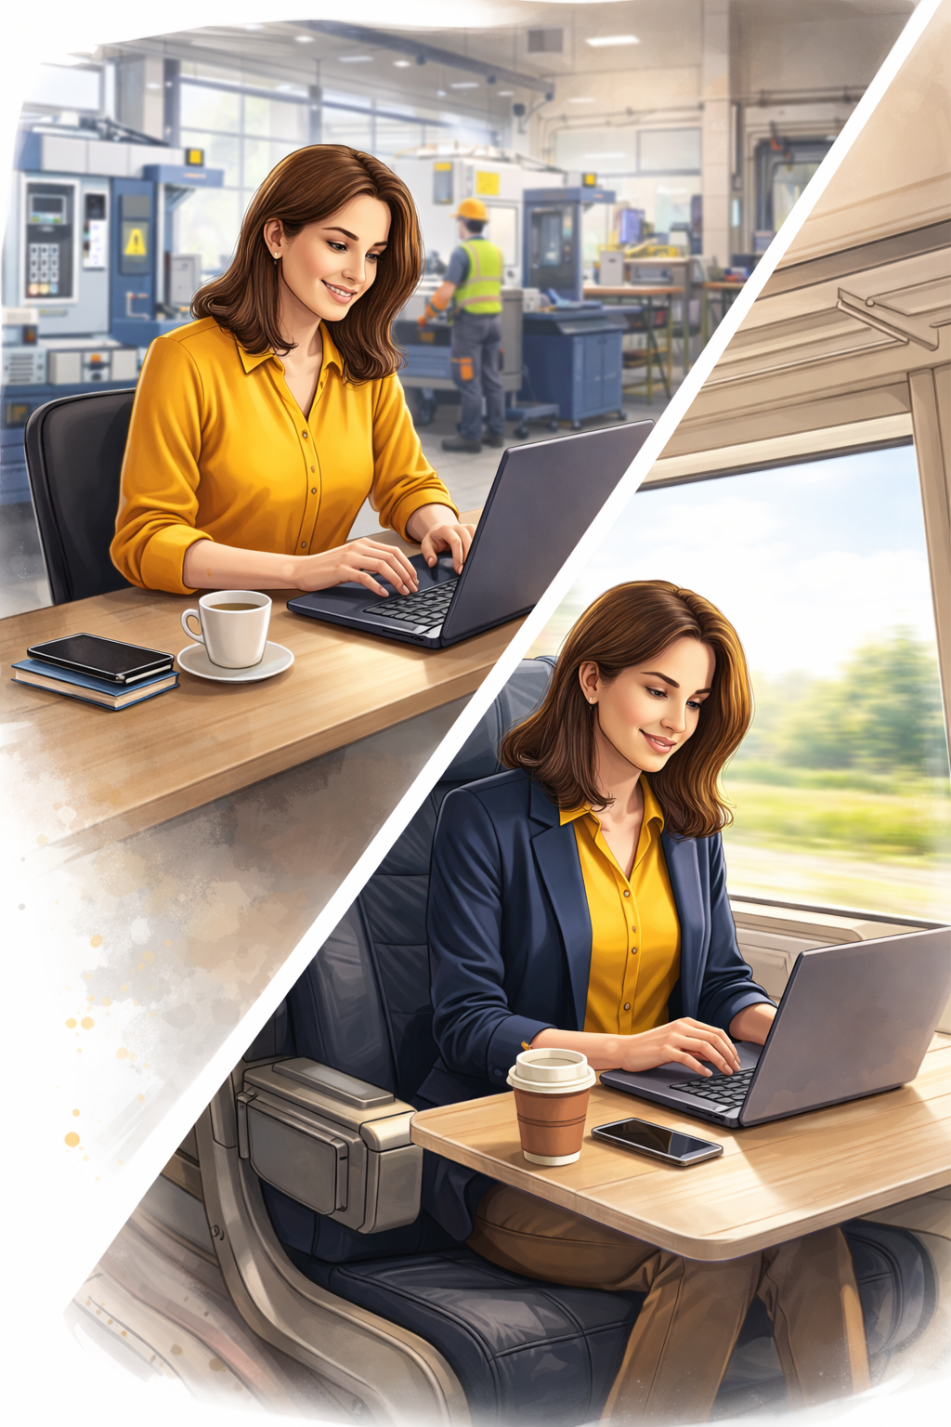
Hybride Arbeitswelten
  Kombination aus:
  Arbeit im Betrieb
  Arbeit im Homeoffice
  Arbeit beim Kunden oder unterwegs
  Besondere Herausforderung: häufiger Wechsel und Umstellen erforderlich

Slide 5
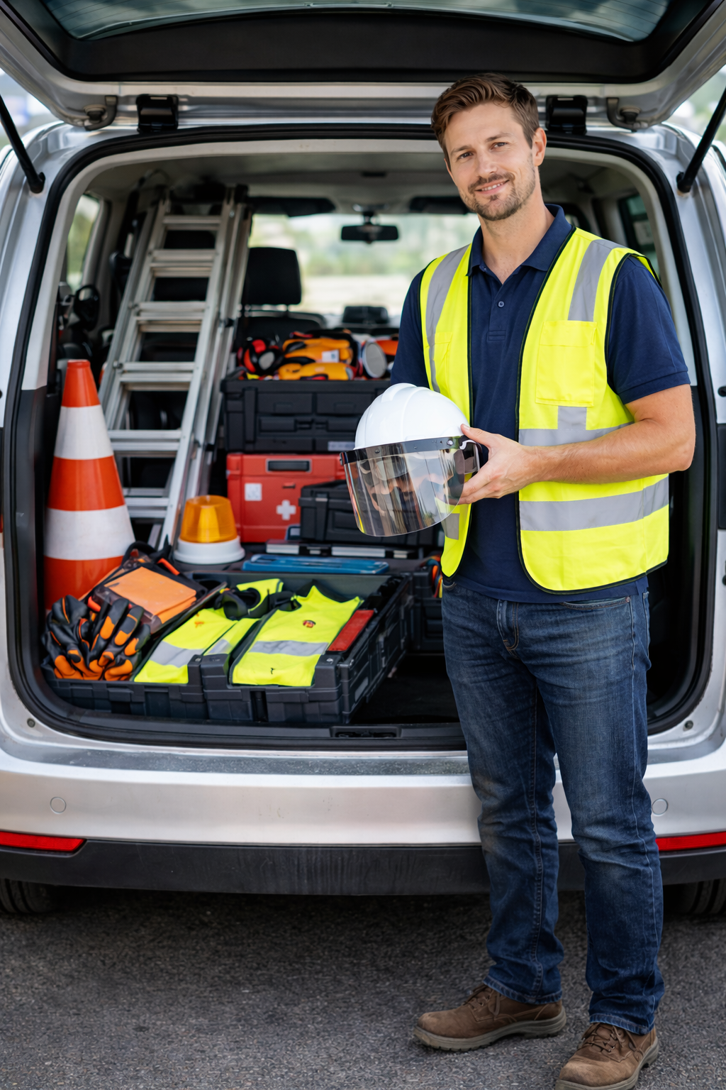
Herausforderung für den Arbeitsschutz
  Das Sicherheitsniveau darf sich nicht mit dem Arbeitsort ändern:
  Technische Schutzmaßnahmen müssen sich an wechselnde Bedingungen anpassen
  Eigenständige Entscheidungen sind erforderlich und müssen erlernt werden
  Frühes Erkennen möglicher Gefahren ist wichtiger als spätes Reagieren

Slide 6
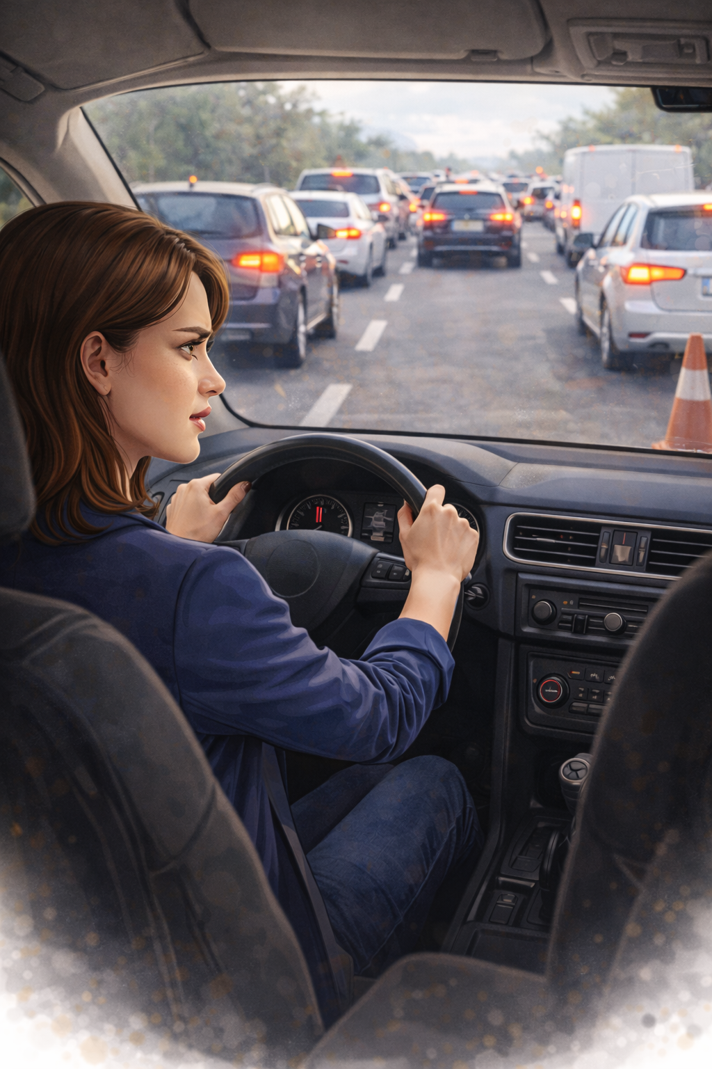
Gefährdungen unterwegs
Beispiel: Fahrt zum Kundentermin
  Zeitdruck
  Verkehrssituationen
  Ablenkung
  Privater Stress

Slide 7
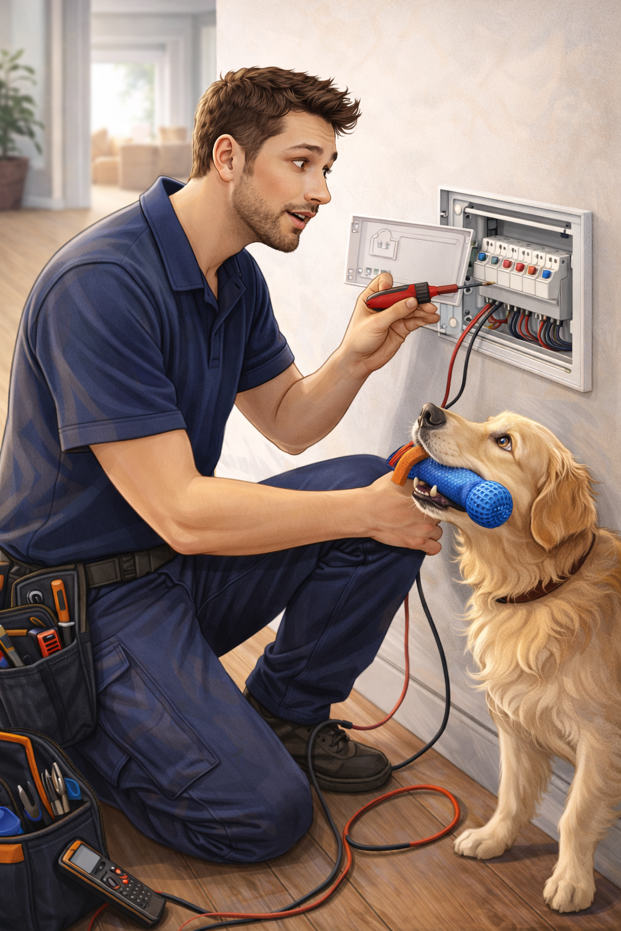
Gefährdungen beim Kunden
  Ungeeignete Arbeitsbedingungen
  Fehlende Arbeitsmittel
  Enge Räume / Stolperstellen
  Haustiere
  Hygienesituation
  Sozialer Druck

Slide 8
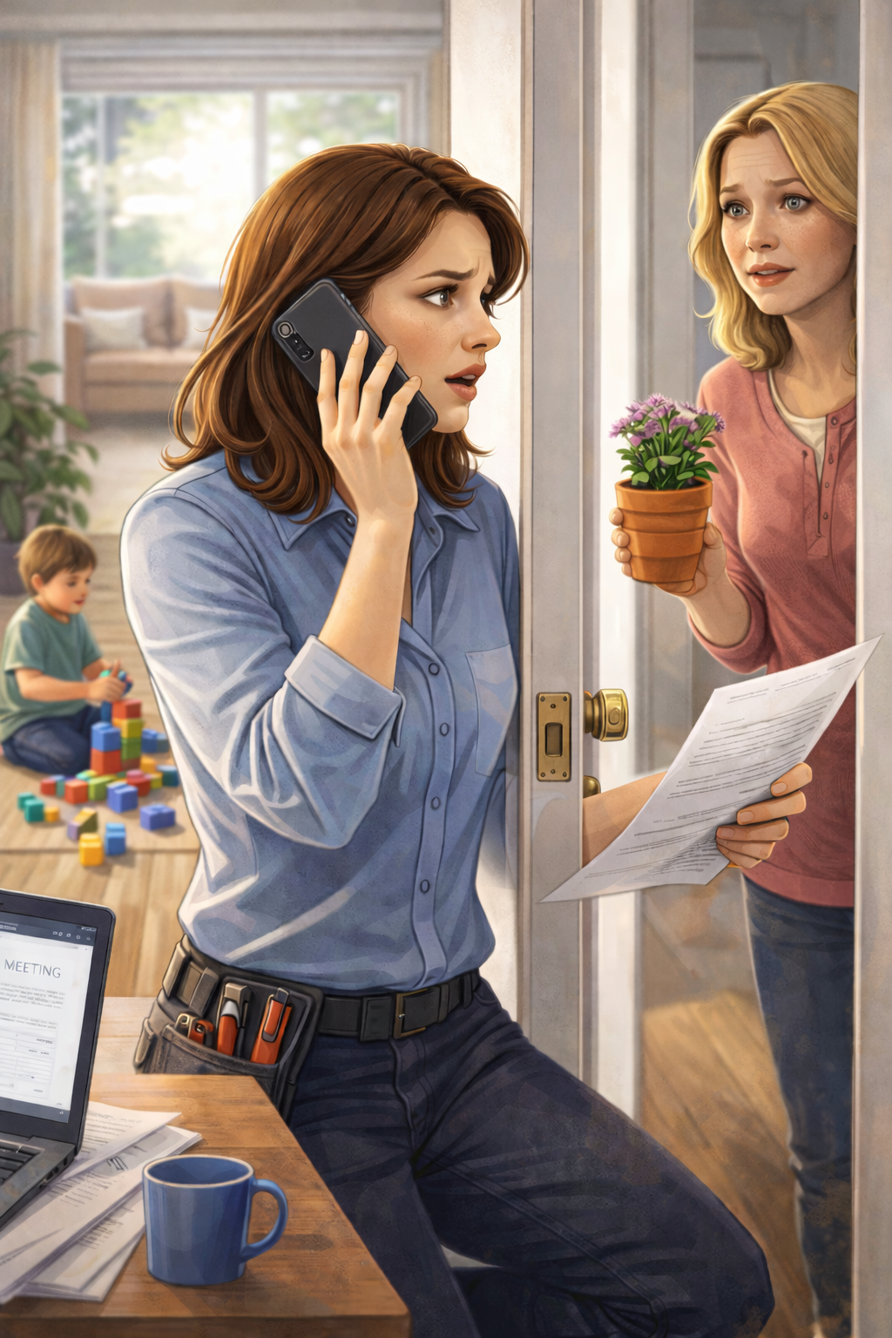
Gefährdungen im Homeoffice
  Fehlende ergonomische Ausstattung
  Dauerhafte Bildschirmarbeit
  Fehlende Pausen
  Fehlende soziale Kontakte
  Ablenkung durch private Einflüsse (Kinder, Nachbarn etc.)
  Verschwimmen von Arbeits- und Freizeit
  Ständige Erreichbarkeit

Slide 9
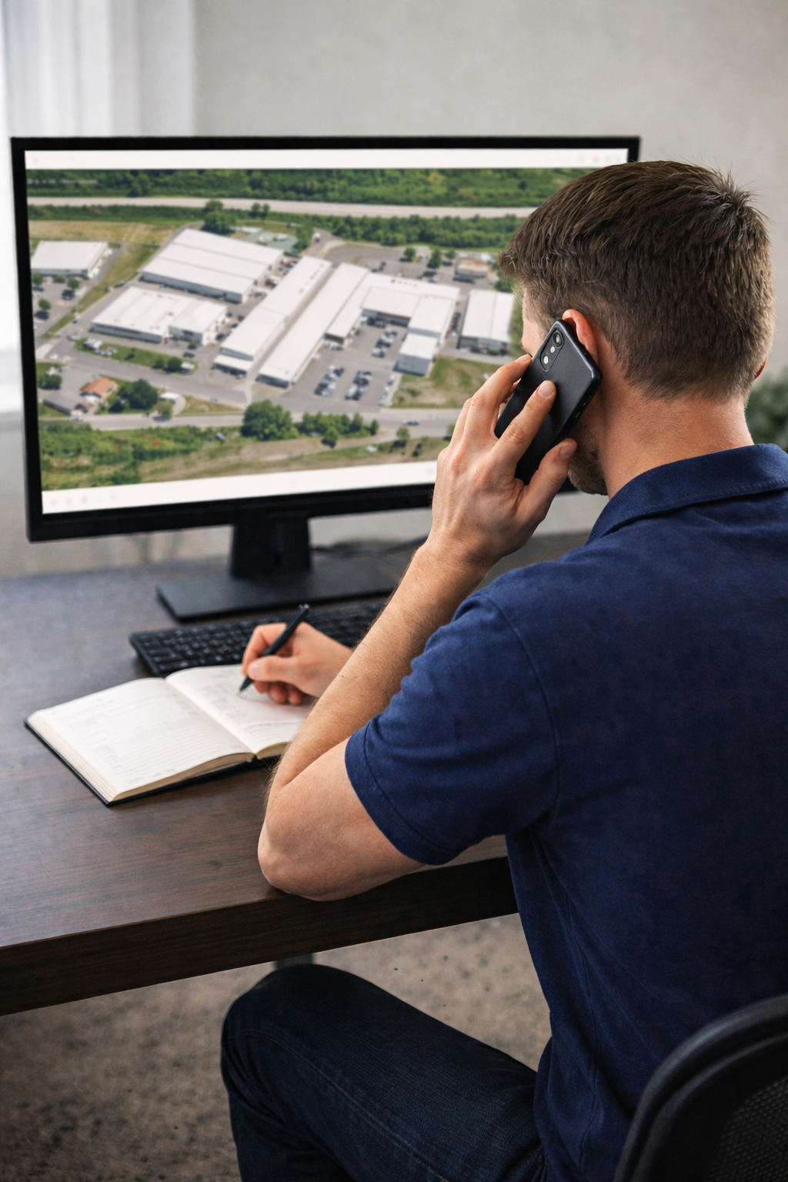
Vorbereitung als Schutzmaßnahme
  Umgebung vorab prüfen (z. B. Karten- oder Satellitendienste)
  Arbeitsbedingungen mit dem Kunden klären
  Arbeitsmittel prüfen
  Ansprechpartner im Unternehmen festlegen
  Pufferzeiten festlegen (Sicherheit geht vor Effizienz)

Slide 10
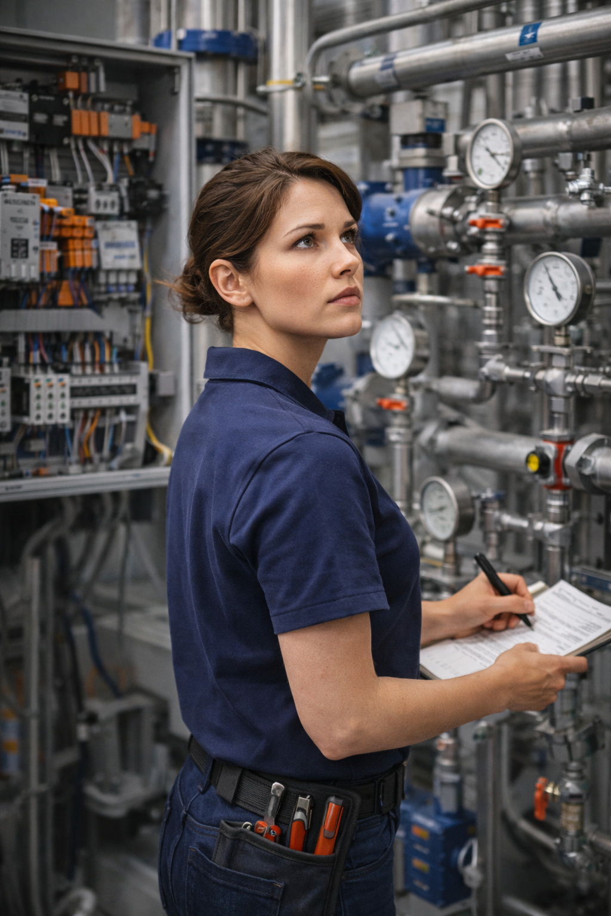
10-Sekunden-Prüfung vor Arbeitsbeginn
Fragen, vor Beginn der Arbeit in fremdem Umfeld:
  Habe ich das Arbeitsumfeld im Überblick?
  Fehlt mir etwas, um sicher zu arbeiten?
  Fühle ich mich unter Druck gesetzt?
  Wichtige Regel: Bei Zweifel nicht beginnen, sondern abklären!

Slide 11
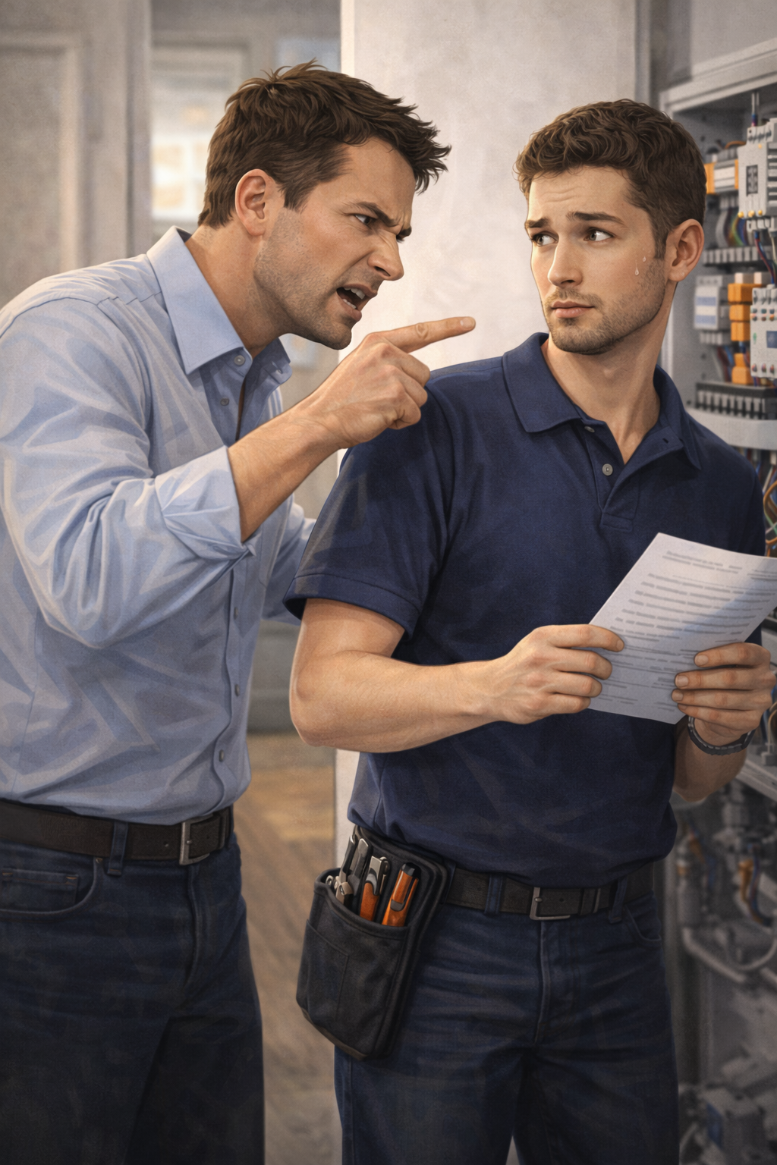
Sicher entscheiden unter Druck
Typische Aussagen:
  Das muss jetzt aber ganz schnell gehen
  Andere haben das auch so gemacht
  Stellen Sie sich nicht so an
  Wenn Sie jetzt nicht anfangen, wird es teuer
  Vorgehen: Nicht auf Diskussionen einlassen. Entscheidung treffen – sachlich bleiben – Alternative anbieten oder abbrechen

Slide 12
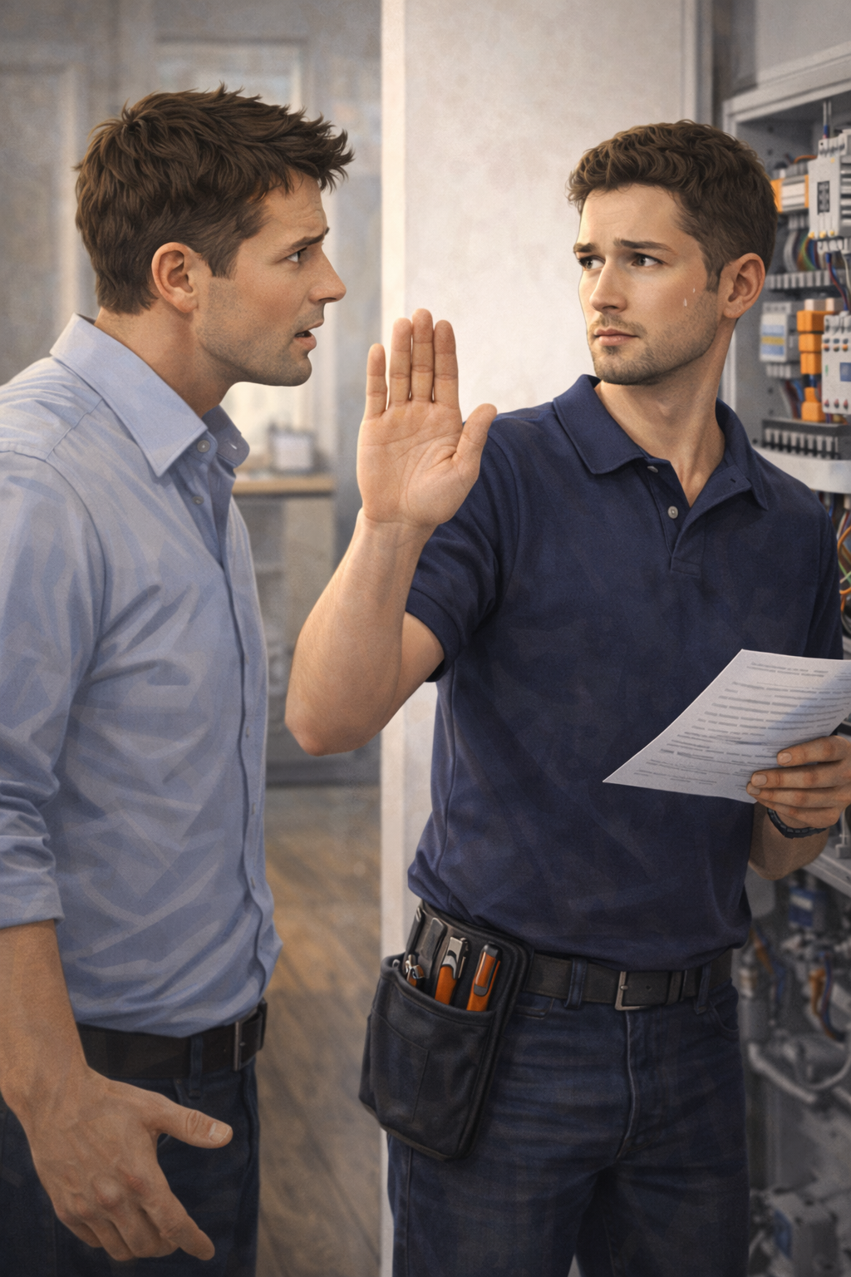
Unterbrechen oder abbrechen
Wenn sichere Bedingungen nicht gegeben sind!
  Schutzmaßnahmen fehlen
  Risiken nicht beherrschbar
  Klärung mit dem Unternehmen erforderlich

Slide 13

Pausen und Selbstorganisation
Arbeitszeiten bewusst strukturieren
  Pausen fest einplanen
  Erreichbarkeit regeln
  Arbeits- und Freizeit trennen
  Pausen aktiv gestalten

Slide 14
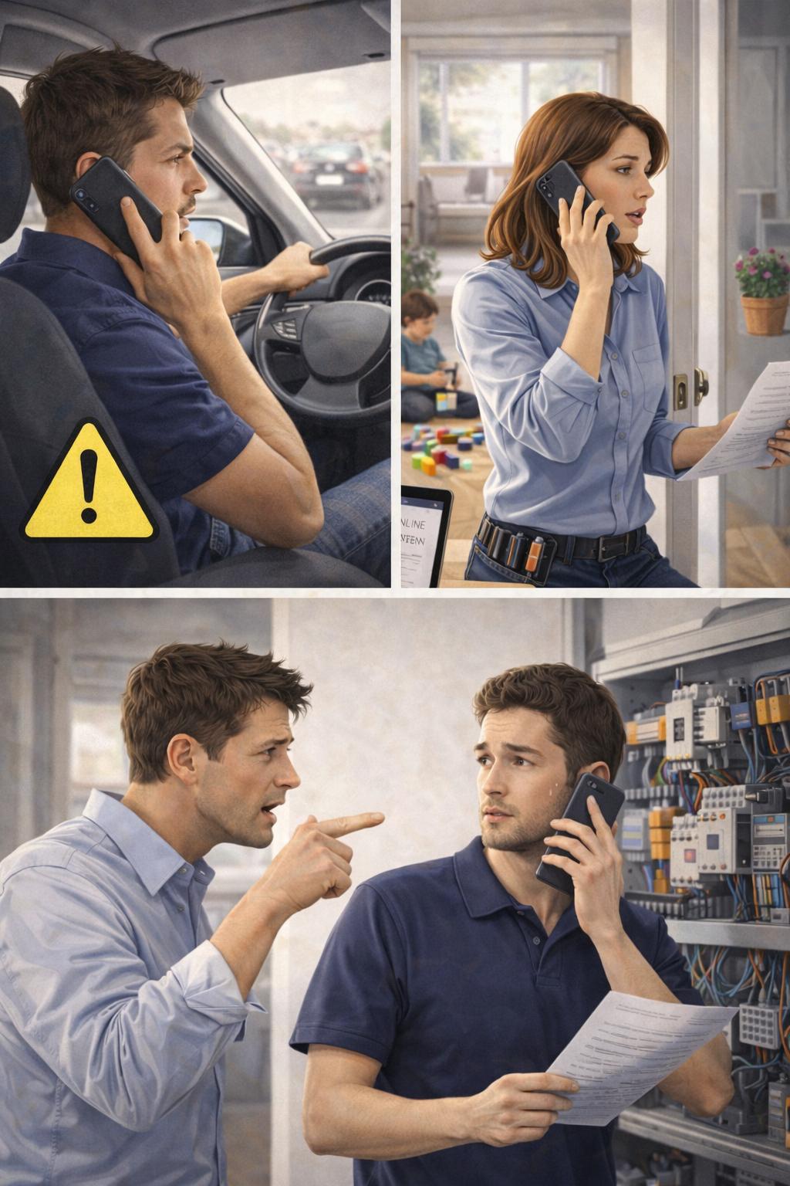
Diskussionsszenarien
Beispiele:
  Stau auf dem Weg zum Termin
  Unsichere Kundenforderung
  Kunde oder Haustier im Arbeitsbereich
  Kein geeigneter Arbeitsplatz im Homeoffice
  Frage: Wie würden Sie reagieren?

Slide 15

Zusammenfassung
  Gefahren frühzeitig erkennen
  Risiken weitsichtig bewerten (was könnte passieren?)
  Entscheidungen nicht aufschieben
  Wichtigkeit von Terminen relativieren
  Unterstützung einholen

Slide 16
vielen dank für ihre Aufmerksamkeit!

